Slide 1

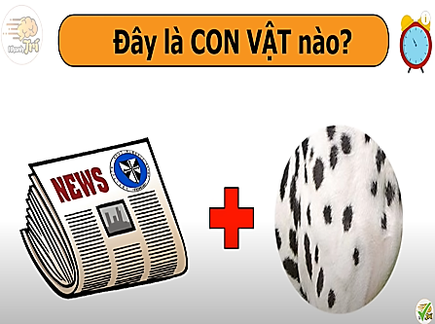
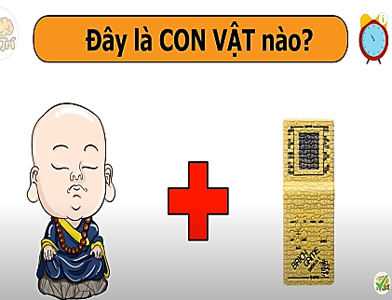
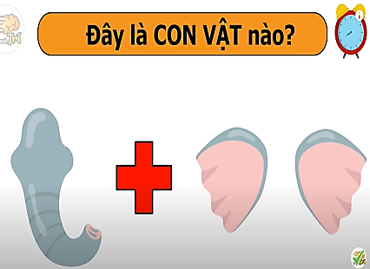
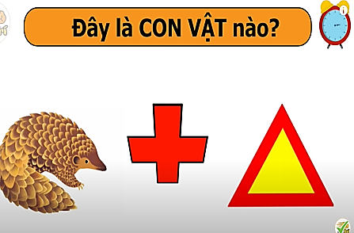

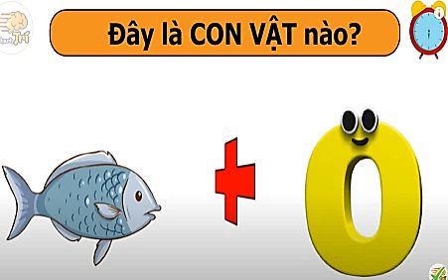
KHỞI ĐỘNG
TRÒ CHƠI ĐUỔI HÌNH BẮT CHỮ
1. Báo Đốm
2. Sư Tử
3. Con Voi
4. Tê Giác
5. Hà Mã
6. Con Cáo

Slide 2





ĐẶC ĐIỂM SINH VẬT VÀ
VẤN ĐỀ BẢO TỒN
ĐA DẠNG SINH HỌC
BÀI 13
GV dạy:
Lớp dạy: 8/
ĐỊA LÍ 8

Slide 3

LỚP
8
PHẦN ĐỊA LÍ
BÀI 10. ĐẶC ĐIỂM CHUNG CỦA SINH VẬT VÀ
VẤN ĐỀ BẢO TỒN ĐA DẠNG SINH HỌC Ở VIỆT NAM
NỘI DUNG BÀI HỌC
I
SỰ ĐA DẠNG CỦA SINH VẬT VIỆT NAM
II
VẤN ĐỀ BẢO TỒN ĐA DẠNG SINH HỌC VIỆT NAM
III
LUYỆN TẬP VÀ VẬN DỤNG

Slide 4



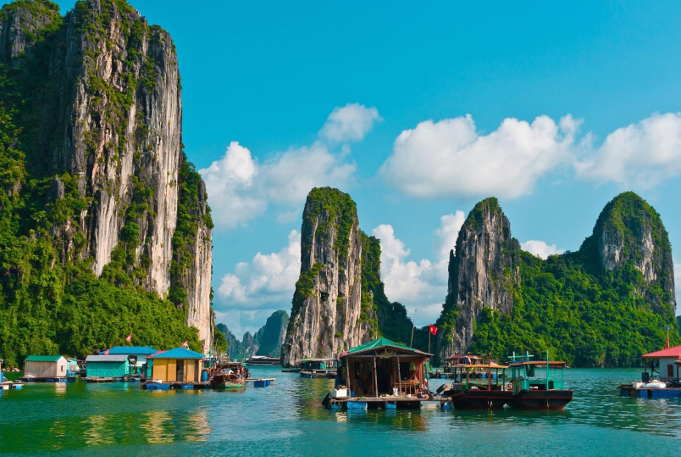


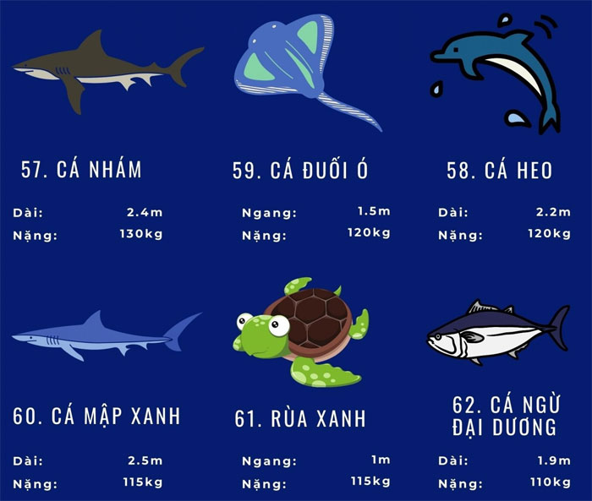
BÀI 13
1
ĐA DẠNG SINH VẬT VIỆT NAM
Quan sát các hình ảnh và kênh chữ SGK, hãy chứng minh sinh vật nước ta đa dạng về hệ sinh thái.
Hệ sinh thái tự nhiên trên cạn:Phong phú với nhiều kiểu HST:
+ Kiểu HST rừng: như rừng kín thường xanh, rừng thưa, rừng tre nứa, rừng trên núi đá vôi,...
+ Các kiểu HST xa-van, đồng cỏ.
+ Các kiểu HST do tác động của con người (HST nông nghiệp, HST đô thị
Rừng trên núi đá vôi ở vịnh Hạ Long
Sinh vật Biển Đông

Slide 5
BÀI 13
1
ĐA DẠNG SINH VẬT VIỆT NAM
Quan sát các hình ảnh và kênh chữ SGK, hãy chứng minh sinh vật nước ta đa dạng về hệ sinh thái.
Hệ sinh thái đất ngập nước:
+Các kiểu HST ngập nước ven biển (bãi triều, vũng vịnh)
+ Các kiểu HST ngập nước vùng cửa sông: Đầm lầy, kênh rạch…
+ Rừng ngập mặn ( có tính đa dang sinh học cao, nơi cư trú và sih sản của nhiều loài thủy sinh, chim nước có giá trị)
HST biển:Rạn san hô, cỏ biển..
Rừng trên núi đá vôi ở vịnh Hạ Long
Sinh vật Biển Đông

Slide 6
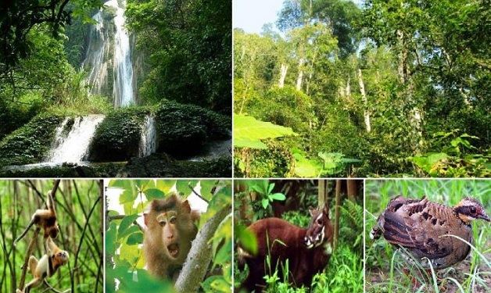
BÀI 13
1
ĐA DẠNG SINH VẬT VIỆT NAM
Quan sát hình ảnh và kênh chữ SGK, hãy chứng minh sinh vật nước ta đa dạng về thành phần loài.
Có số lượng lớn các loài động thực vật , vi sinh vật và nấm
Đa dạng về hệ sinh thái tạo nên đa dạng về thành phần loài
Nhiều loài thực vất quý: giáng hương, cẩm lai, gỗ đỏ…
Nhiều loại động vật quý hiếm: sao la, voi, bò tót, voọc, trĩ…
Hệ động, thực vật ở vườn quốc gia Phong Nha – Kẻ Bàng

Slide 7

BÀI 13
1
ĐA DẠNG SINH VẬT VIỆT NAM
Quan sát hình ảnh và kênh chữ SGK, hãy chứng minh sinh vật nước ta đa dạng về thành phần loài.
Đa dạng về hệ sinh thái tạo nên đa dạng về thành phần loài
20000 loài
thực vật, các loài quý hiếm như: trầm hương, trắc, sâm Ngọc Linh, nghiến,…
10500 loài
động vật, các loài quý hiếm như: sao la, voi, bò tót, trĩ,…
Hệ động, thực vật ở vườn quốc gia Phong Nha – Kẻ Bàng

Slide 8
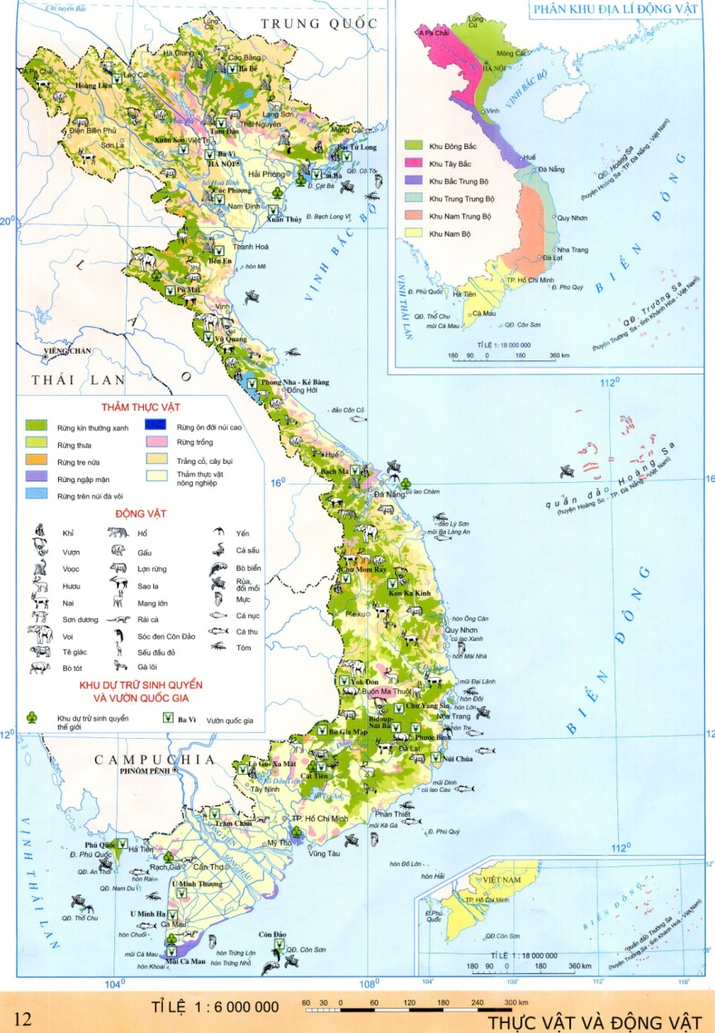
BÀI 13
1
ĐA DẠNG SINH VẬT VIỆT NAM
Quan sát bản đồ sinh vật Việt Nam, hãy kể tên và lên xác định trên bản đồ các loài động vật và thảm thực vật nước ta.
- Các loài động vật: khỉ, vượn, voọc, gấu, hươu, sao la, voi, hổ, yến, tôm,...
- Các thảm thực vật: rừng kín thường xanh, rừng thưa, rừng tre nứa, rừng ngập mặn, rừng trên núi đá vôi, rừng trồng, thảm cỏ, cây bụi....

Slide 9
BÀI 13
1
ĐA DẠNG SINH VẬT VIỆT NAM
Quan sát các hình ảnh và kênh chữ SGK, hãy chứng minh sinh vật nước ta đa dạng về gen di truyền?
Trong mỗi loài lại có số lượng cá thể rất lớn, tạo nên sự đa dạng của nguồn gen di truyền.
Rừng trên núi đá vôi ở vịnh Hạ Long
Sinh vật Biển Đông

Slide 10
BÀI 13
1
ĐA DẠNG SINH VẬT VIỆT NAM
Quan sát bản đồ sinh vật Việt Nam, hãy kể tên và lên xác định trên bản đồ các vườn quốc gia và khu dự trữ sinh quyển ở nước ta.
- Các vườn quốc gia: Ba Bể, Hoàn Liên, Cúc Phương, Phong Nha – Kẻ Bàng, Bạch Mã, Yok Đôn, Cát Tiên, Phú Quốc,…
- Các khu dự trữ sinh quyển: Cát Bà, Tây Nghệ An, Cù lao Chàm, Cà Mau,…

Slide 11
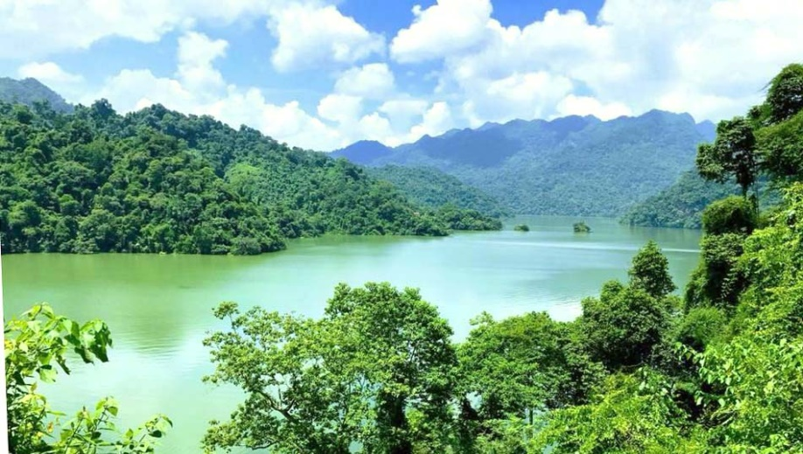
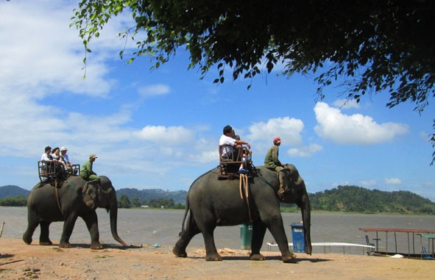
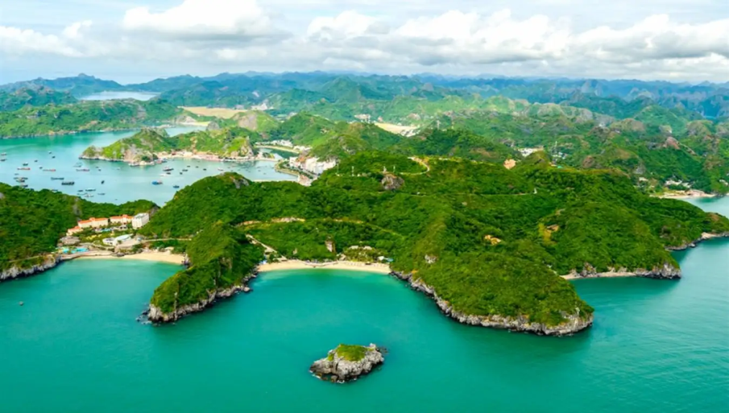
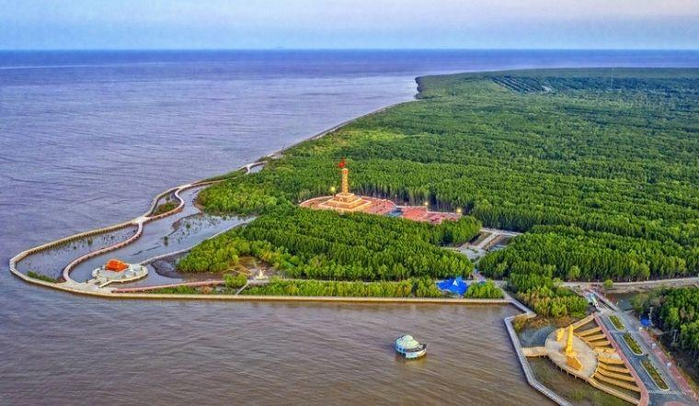
BÀI 13
1
ĐA DẠNG SINH VẬT VIỆT NAM
Vườn quốc gia Ba Bể
Vườn quốc gia Yok Đôn
Khu dự trữ sinh quyển Cát Bà
Khu dự trữ sinh quyển Cà Mau

Slide 12
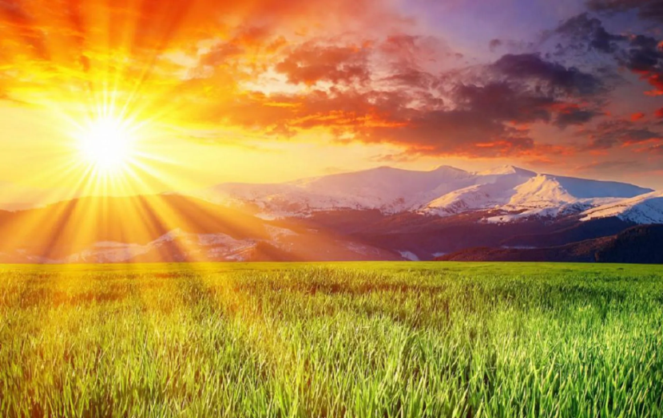
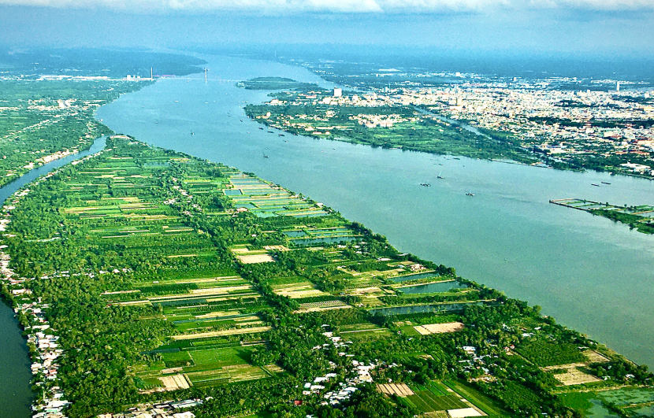
BÀI 13
1
ĐA DẠNG SINH VẬT VIỆT NAM
Quan sát hình ảnh và kiến thức đã học, giải thích vì sao sinh vật nước ta lại đa dạng và phong phú?
- Vị trí địa lí nằm trên đường di cư, di lưu của nhiều loài động vật.
- Môi trường sống thuận lợi: ánh sáng dồi dào, nhiệt độ cao, đủ nước, tầng đất sâu dày, vụn bỡ,…
Ánh sáng dồi dào
Sông Mê Công

Slide 13

BÀI 13
2
VẤN ĐỀ BẢO TỒN ĐA DẠNG SINH HỌC Ở VIỆT NAM
Vai trò của vấn đề bảo tồn đa dạng sinh học

Slide 14

BÀI 13
2
VẤN ĐỀ BẢO TỒN ĐA DẠNG SINH HỌC Ở VIỆT NAM
HOẠT ĐỘNG NHÓM
Thời gian: 10 phút
NHIỆM VỤ
* NHÓM 1, 2, 3 VÀ 4: Quan sát video clip và kênh chữ SGK, hãy:
- Chứng minh đa dạng sinh học ở nước ta đang bị suy giảm.
- Nêu ví dụ về sự suy giảm đa dạng sinh học ở nước ta.
Cho biết nguyên nhân nào gây suy giảm đa dạng sinh học ở nước ta?
* NHÓM 5, 6, 7 VÀ 8: Quan sát video clip và kênh chữ SGK, cho biết:
- Đa dạng sinh học gây ra những hậu quả gì?
- Nêu một số biện pháp bảo vệ đa dạng sinh học ở nước ta.

Slide 15
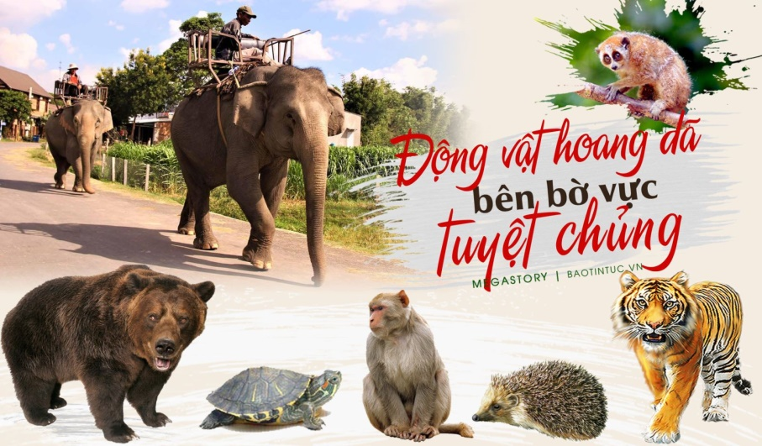
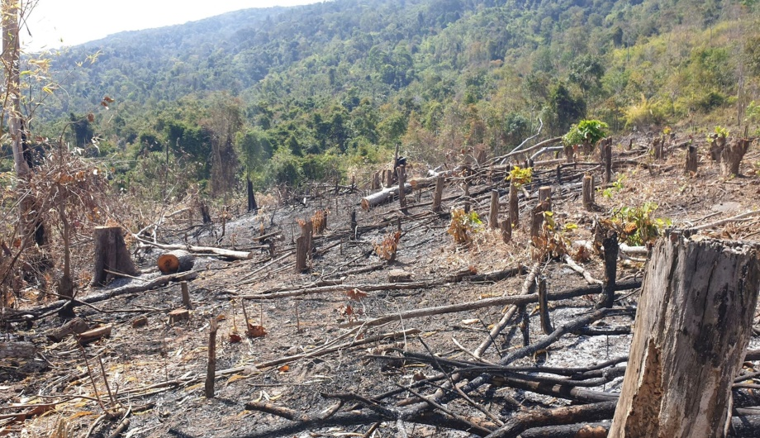
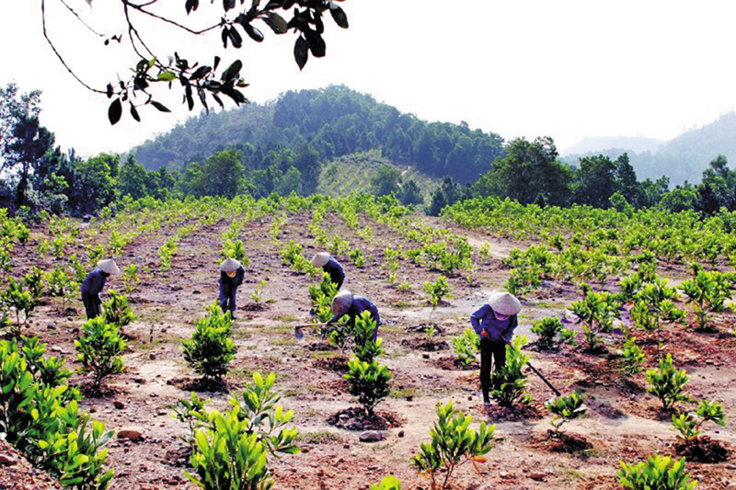

BÀI 13
2
BẢO TỒN ĐA DẠNG SINH HỌC Ở VIỆT NAM
Các loài động vật có nguy cơ tuyệt chủng
Chặt phá rừng bừa bãi
Trồng và bảo vệ rừng
Bảo vệ các loài động vật

Slide 16
BÀI 13
2
BẢO TỒN ĐA DẠNG SINH HỌC Ở VIỆT NAM
- Suy giảm về hệ sinh thái: về diện tích, số lượng và chất lượng.
- Suy giảm số lượng cá thể, loài sinh vật: nhiều loài động, thực vật có nguy cơ bị tuyệt chủng.
- Suy giảm về nguồn gen quý hiếm.
- Diện tích rừng từ 1943-1983 giảm 7,1 triệu ha.
- Các loài thực vật có nguy cơ cạn kiệt: đinh, lim, sến,…
- Các loài động vật có nguy cơ bị tuyệt chủng như tê giác, voi, hổ, sếu đầu đỏ…
- Các yếu tố tự nhiên: bão, lũ lụt, hạn hán, cháy rừng…
- Con người: khai thác rừng, phá rừng, đốt rừng, chiến tranh, săn bắt động vật hoang dã…
1

Slide 17


BÀI 13
1
BẢO TỒN ĐA DẠNG SINH HỌC Ở VIỆT NAM
Đa dạng sinh học ở nước ta đang bị suy giảm
- Suy giảm số lượng cá thể, loài sinh vật.
- Suy giảm về hệ sinh thái.
- Suy giảm về nguồn gen quý hiếm.
Nguyên nhân gây suy giảm đa dạng sinh học
- Các yếu tố tự nhiên: bão, lũ lụt, cháy rừng…
- Con người: phá rừng, đốt rừng, chiến tranh,…

Slide 18
BÀI 13
2
BẢO TỒN ĐA DẠNG SINH HỌC Ở VIỆT NAM
- Mất cân bằng sinh thái, ảnh hưởng đến môi trường sống của con người.
- Ảnh hưởng đến an ninh lương thực, suy giảm nguồn gen, biến đổi khí hậu,…
- Thực hiện nghiêm Luật bảo vệ môi trường và đa dạng sinh học, tuyên truyền nâng cao ý thức người dân.
- Trồng và bảo vệ rừng, xây dựng các khu bảo tồn thiên nhiên, xử lí chất thải nhằm giảm ô nhiễm môi trường.
5

Slide 19
BÀI 13
1
BẢO TỒN ĐA DẠNG SINH HỌC Ở VIỆT NAM
. Một số biện pháp bảo vệ đa dạng sinh học ở nước ta
- Thực hiện nghiêm Luật bảo vệ môi trường và đa dạng sinh học, tuyên truyền nâng cao ý thức người dân.
- Trồng và bảo vệ rừng, xây dựng các khu bảo tồn thiên nhiên, xử lí chất thải nhằm giảm ô nhiễm môi trường.

Slide 20
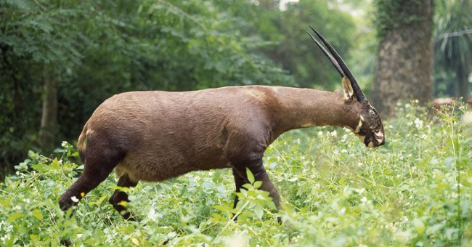
BÀI 13
EM CÓ BIẾT?
Sao la là loài thú mới được phát hiện lần đầu tiên trên thế giới tại Việt Nam. Năm 1992, khi đang nghiên cứu Vườn Quốc gia Vũ Quang, Hà Tình, nằm gần biên giới Việt - Lào, các nhà khoa học thuộc Bộ Lâm nghiệp Việt Nam cũ (nay là Bộ Nông nghiệp và Phát triển Nông thôn) và Quỹ Quốc tế Bảo vệ Thiên nhiên (WWF) đã phát hiện loài thú quý hiếm này.

Slide 21
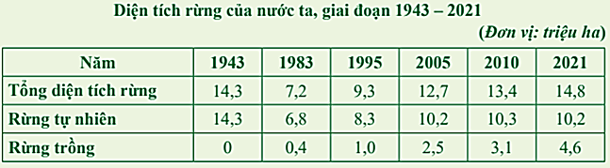

BÀI 13
3
LUYỆN TẬP VÀ VẬN DỤNG
1. Luyện tập ( sách kết nối)
Quan sát bảng số liệu, hãy nhận xét sự thay đổi diện tích rừng của nước ta trong giai đoạn 1943 - 2021. Nguyên nhân nào dẫn đến sự thay đổi đó?
- Nhận xét:
+ Giai đoạn 1943 - 1983, diện tích rừng giảm 7,1 triệu ha. Trong đó, rừng tự nhiên giảm 7,5 triệu ha, rừng trồng tăng 0,4 triệu ha.
+ Giai đoạn 1983 - 2021, diện tích rừng tăng 7,6 triệu ha. Trong đó, rừng tự nhiên tăng 3,4 triệu ha, rừng trồng tăng 3,2 triệu ha.
- Nguyên nhân
+ Diện tích rừng giảm, do: chiến tranh, phá rừng, đốt rừng, cháy rừng,…
+ Diện tích rừng tăng, do: chính sách bảo vệ, trồng và phát triển rừng của nhà nước, ý thức của người dân được nâng cao.

Slide 22

BÀI 13
3
LUYỆN TẬP VÀ VẬN DỤNG
b. Vận dụng
Hãy lên kế hoạch chăm sóc, bảo vệ cây xanh, giữ gìn môi trường xanh - sạch - đẹp ở trường học hoặc khu dân cư. Em hãy cùng các bạn và người thân thực hiện kế hoạch đó.

Slide 23
KẾ HOẠCH TRỒNG VÀ CHĂM SÓC CÂY XANH
TRONG KHUÔN VIÊN TRƯỜNG THCS Lê Triệu Kiết
1. Mục đích:
- Tổ chức, thực hiện trồng cây xanh, sạch đẹp nhằm tạo môi trường cảnh quan xanh, bóng mát xung quanh ngôi trường mình đang học tập.
- Tuyên truyền, vận động, nâng cao ý thức trách nhiệm của các bạn học sinh, các vị phụ huynh, giáo viên và nhân viên trường học,… trong việc trồng, chăm sóc bảo vệ cây xanh, cải thiện môi trường và cảnh quan sư phạm; bảo vệ môi trường sinh thái, góp phần giảm nhẹ thiên tai và thích ứng với biến đổi khí hậu.
2. Yêu cầu
Cây trồng trong trường học phải lựa chọn kỹ về loại cây, đảm bảo tiêu chuẩn cây giống tốt, có giá trị nhiều mặt, vừa tạo bóng mát vừa có giá trị về kinh tế phải trồng, chăm sóc, quản lý và bảo vệ cây tốt.
3. Thời gian
- Trồng cây: bắt đầu thực hiện từ ngày 6/9/2023.
- Chăm sóc cây: thực hiện liên tục từ sau khi trồng cây.
4. Đối tượng tham gia
- Học sinh, cán bộ, giáo viên và nhân viên trong trường học.
- Đại diện Hội phụ huynh học sinh của từng chi đội.
5. Nội dung thực hiện
5.1 Trồng cây:
- Mỗi chi đội thực hiện trồng 4 cây, tại 4 vị trí: trong sân trường; khu vực sát tường rào; vườn trường và bồn hoa.
- Loại cây trồng:
+ Trong sân trường: Trồng các loại cây có bộ rễ chắc - khoẻ, tán rộng - to - cao - cho bóng mát tốt (Xà cừ, Phượng vĩ,…).
+ Khu vực vườn trường: có thể trồng xen lẫn các loại cây, như: cây xanh cho bóng mát, cây cảnh, cây hoa, cây ăn trái, cây thuốc nam, … vừa tạo cảnh quan, vừa có thể phục vụ cho các môn học theo khối lớp.
+ Khu vực bồn hoa: trồng các loại cây tạo cảnh quan đẹp, như: Mắt nai lá tím, chuỗi ngọc, hoa ngũ sắc; cúc mặt trời,…
5.2 Chăm sóc cây
- Hàng tuần các chi đội cử các thành viên chăm sóc cây sau khi trồng (tưới nước, bón phân…)
- Nhà trường phân công các cá nhân hỗ trợ việc chăm sóc cho các chi đội
6. Kinh phí thực hiện
Nguồn huy động sự đóng góp của các cá nhân học sinh, phụ huynh, giáo viên, nhân viên trường học và phong trào “kế hoạch nhỏ”, thu gom phế liệu (giấy vụn, rác thải nhựa,…)

